Slide 1


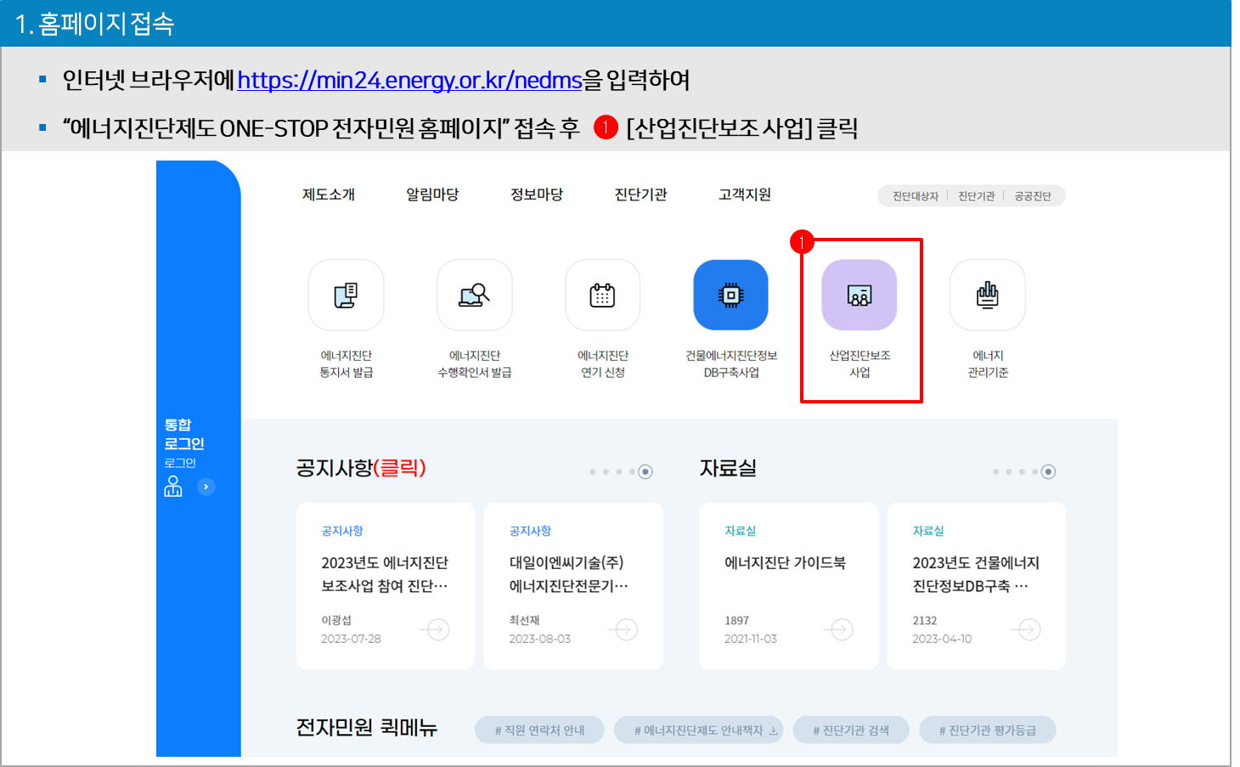
산업진단보조 신청절차

Slide 2
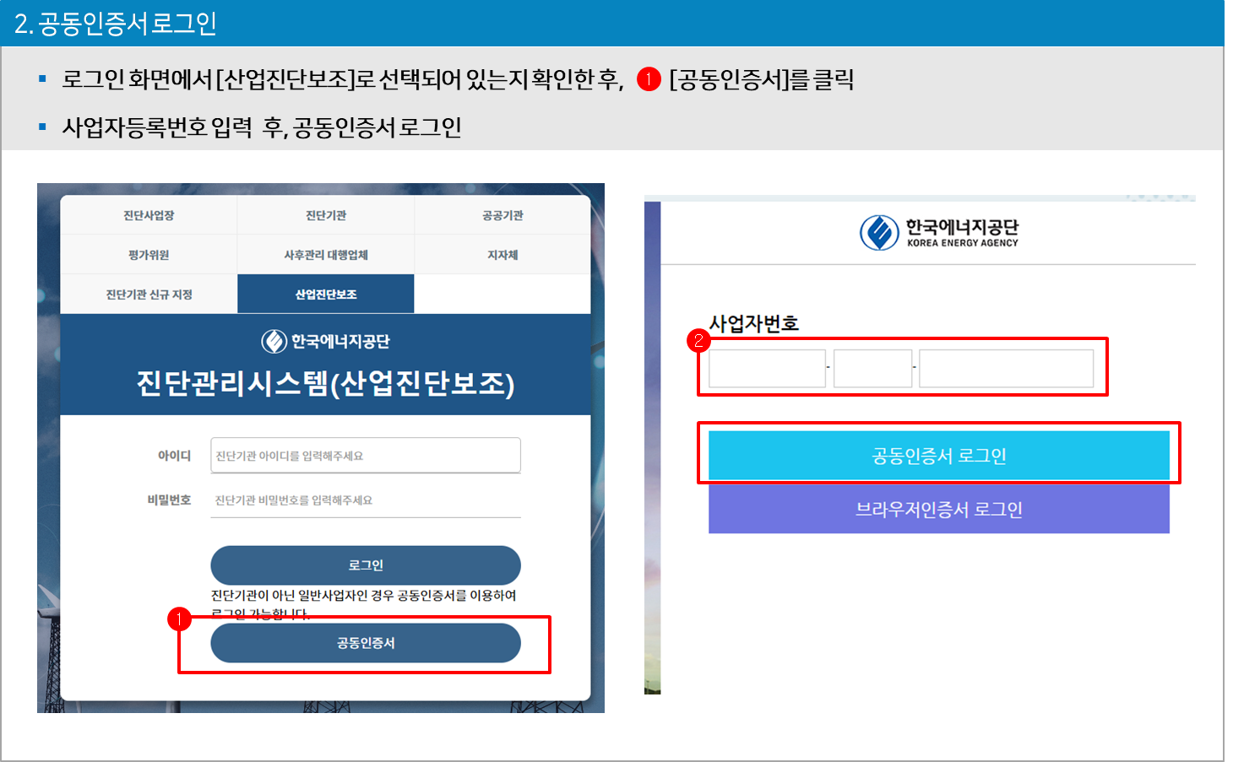
산업진단보조 신청절차

Slide 3
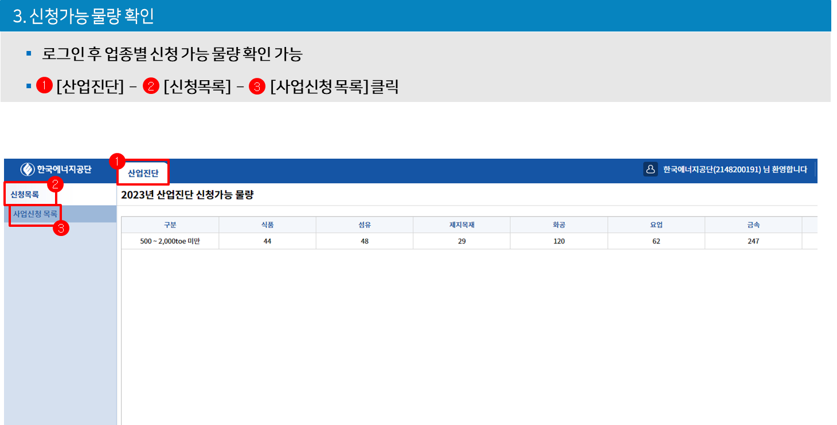
산업진단보조 신청절차

Slide 4
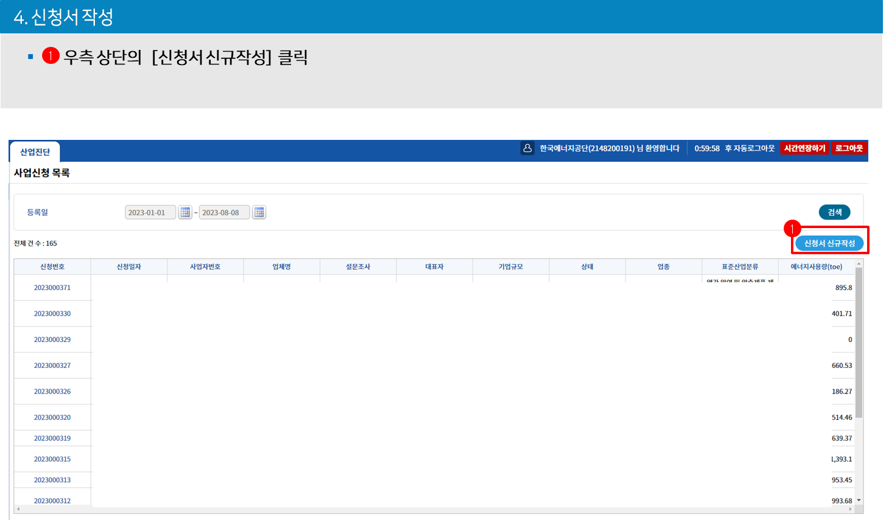
산업진단보조 신청절차

Slide 5
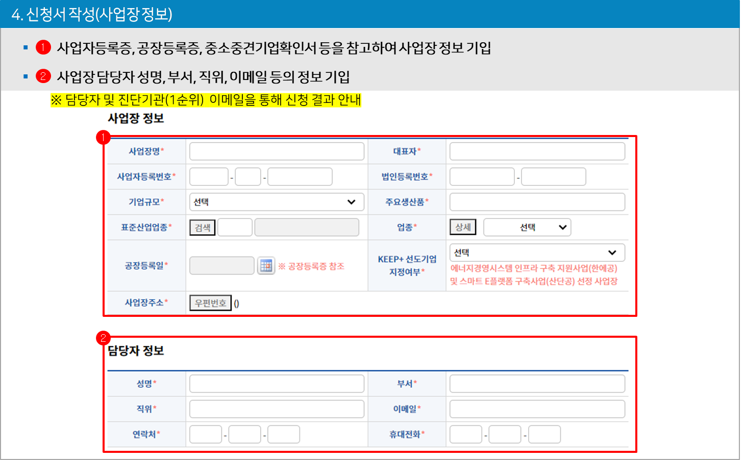
산업진단보조 신청절차

Slide 6
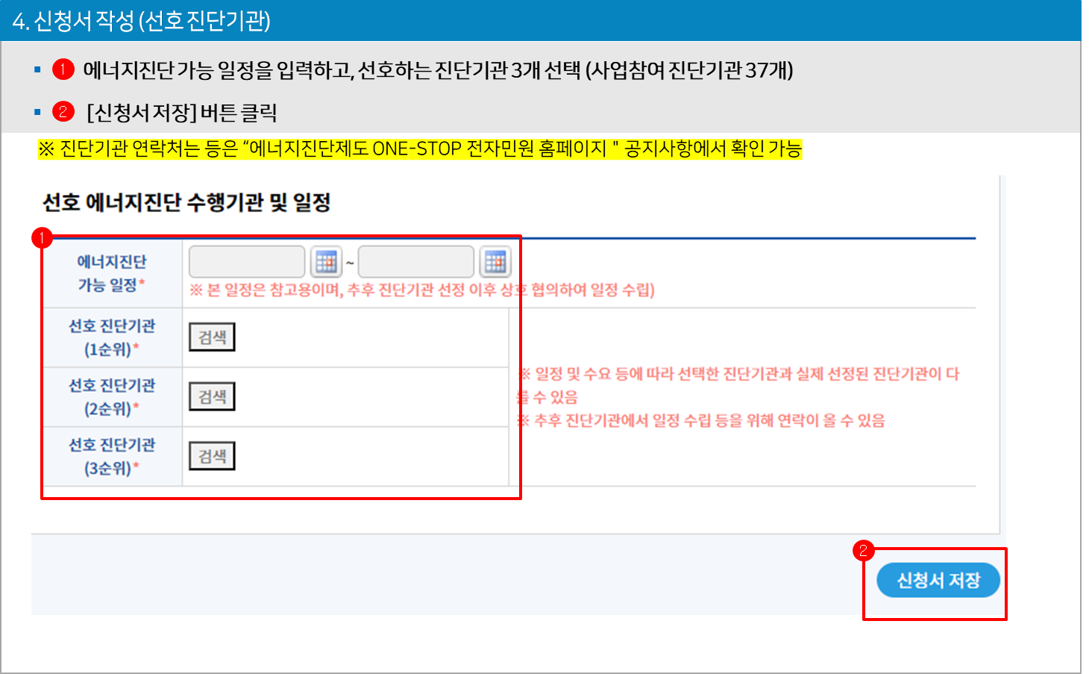
산업진단보조 신청절차
(1순위 필수, 2~3순위는 선택)

Slide 7
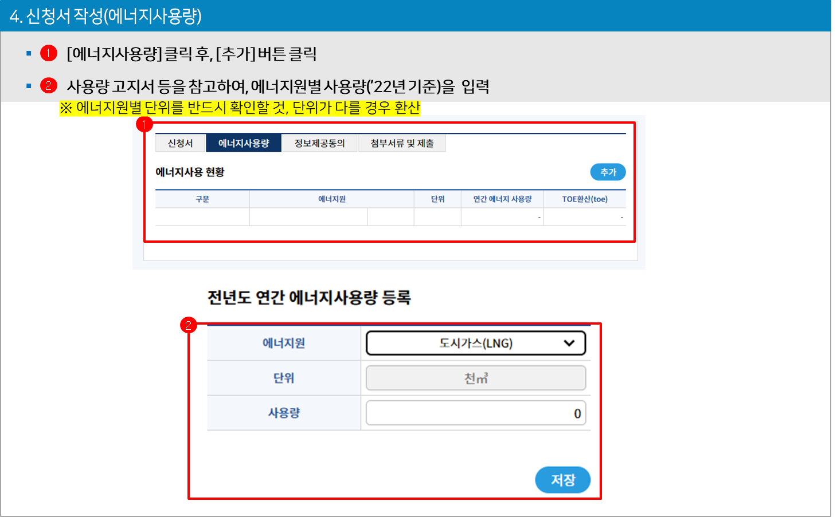
산업진단보조 신청절차
입력

Slide 8
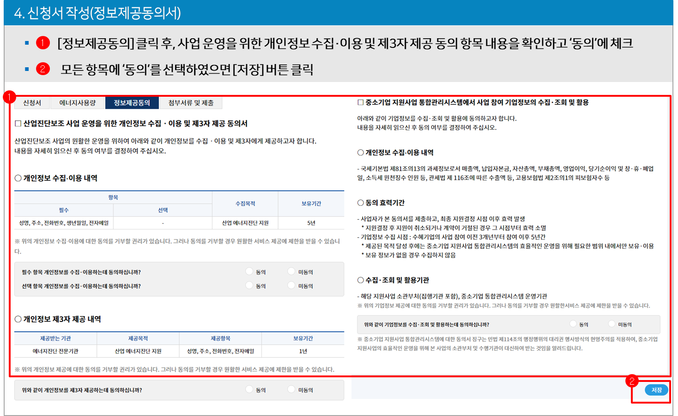
산업진단보조 신청절차

Slide 9
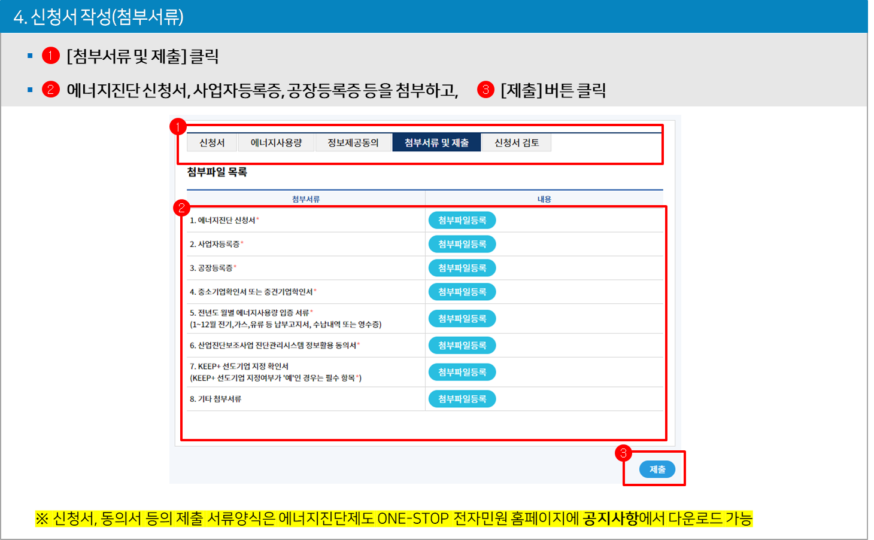
산업진단보조 신청절차

Slide 10

감사합니다.

